Slide 1
Centro de Habilidades Digitales
Fundaciones - Lección 6

Slide 2
Temario de la Lección 6
Bienvenido
Revisar
Descripción general de las redes sociales
Introducción a la IA
Presentaciones finales de exhibición
Post-encuesta
Cosas favoritas

Slide 3
¡Bienvenido!

Slide 4
Los objetivos de hoy
Objetivos
Conocer las aplicaciones y sitios de redes sociales populares.
Poder utilizar una aplicación de redes sociales.
Poseer un conocimiento de alto nivel de la IA y sus posibles implicaciones.
Completar la post evaluación.
Presentar escaparate final.

Slide 5
¡Bienvenido!
Configura tu dispositivo

Slide 6
Normas
INSERT NORMS HERE

Slide 7
Las Redes Sociales

Slide 8
¿Qué son las redes sociales?
Intercambio de ideas y información.
Texto, vídeo, audio, imágenes
Comunidades virtuales

Slide 9
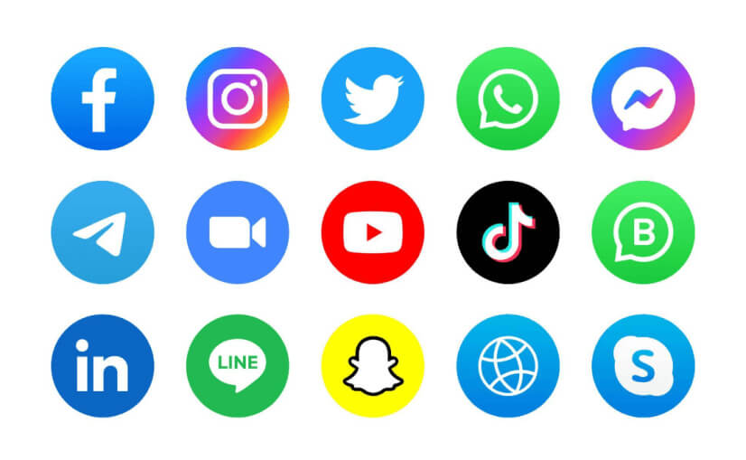
Varias Aplicaciones
Instagram
WhatsApp
Facebook
Pinterest
Zoom
X (anteriormente Twitter)
YouTube
Y muchos otros…..

Slide 10
Recordatorio: Piensa antes de compartir

Slide 11
Explorar
https://tinyurl.com/redes-sociales-101

Slide 12
Inteligencia Artificial

Slide 13
Discussion
¿Qué crees que es la IA o en qué consiste?
¿Qué has oído sobre la IA en las noticias?

Slide 14
¿Qué es?

Slide 15
Discussion
¿Cómo este video influyó en sus pensamientos sobre la IA?

Slide 16
Descanso

Slide 17
Exhibición Final y Celebración

Slide 18
Post-Encuesta

Slide 19
Por Favor Completa
https://tinyurl.com/DSH-Post-Survey

Slide 20
Algunas de Nuestras Cosas Favoritas

Slide 21
Miroboard
www.miro.com

Slide 22
Envolver

Slide 23
Envolver
Preguntas de la clase
Entregar dispositivos

